Slide 1


Tiết 7:
Bài 4:
ĐƯỜNG TRUNG BÌNH CỦA HÌNH THANG

Slide 2
? Cho hình thang ABCD (AB//CD) như hình vẽ.
Câu trả lời đúng với giá trị của x và y
A
x
B
* Giá trị của x là:
A.1cm
B.2cm
C.3cm
D.4cm
E
y
1cm
F
H
* Giá trị của y là:
D
4cm
C
A.1cm
B.2cm
C.3cm
D.4cm
Đoạn EF gọi là đường trung bình của hình thang ABCD

Slide 3
2. Đường trung bình của hình thang:
?4
Cho hình thang ABCD (AB//CD). Qua trung điểm E của AD kẻ đường thẳng song song với hai đáy, đường thẳng này cắt AC tại I, cắt BC tại F.
Có nhận xét gì về vị trí của điểm I trên AC và điểm F trên BC?
A
B
I
E .
I
F
Xét ADC có:
AE=ED (gt) ,
EI //CD (gt)
D
C
=> I là trung điểm của AC
(định lí 1)
Xét ABC có:
AI=IC (c/m trên) ,
IF //AB (gt)
(định lí 1)
=> F là trung điểm của BC

Slide 4
2. Đường trung bình của hình thang:
a) Định lí 3:
(Học SGK)
Đường thẳng đi qua trung điểm một cạnh bên của hình thang và song song với hai đáy thì đi qua trung điểm cạnh bên thứ hai.
GT
Hình thang ABCD
(AB//CD),
AE = ED,
A
B
EF//AB,
EF//CD
E .
F
KL
FB = FC
Chứng minh: (Xem SGK)
D
C

Slide 5
b) Định nghĩa:
(Học SGK)
Đường trung bình của hình thang là đoạn thẳng nối trung điểm hai cạnh bên của hình thang.
A
B
EF là đường trung bình của hình thang ABCD
E .
F
Vận dụng: Chỉ ra đường trung bình của hình thang trong mỗi hình vẽ sau:
D
C
C
E
B
75⁰
F
M
N
A
2cm
70⁰
X
K
H
Y
2cm
70⁰
110⁰
H
Q
P
H
G
D
E
Hình 1
Hình 2
Hình 3

Slide 6
c) Định lí 4: (Tính chất)
(Học SGK)
A
B
Đường trung bình của hình thang thì song song với hai đáy và bằng nửa tổng hai đáy.
E
F
D
C
Hình thang ABCD (AB // CD)
AE = ED, BF = FC
GT
KL
EF// AB, EF// CD
Chứng minh: (Xem SGK)

Slide 7
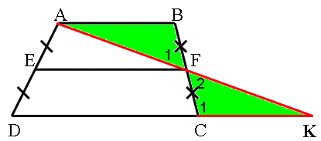
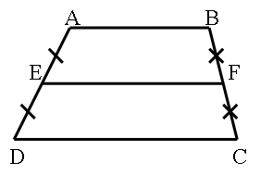
c) Định lí 4: (Tính chất)
Đường trung bình của hình thang thì song song với hai đáy và bằng nửa tổng hai đáy.
GT
Hình thang ABCD (AB // CD)
AE = ED, BF = FC
1
KL
EF // AB, EF // CD
2
EF =
1
K
Gọi K là giao điểm của AF và DC
EF//CD
EF là đường TB của ADK
CK=AB
EA=ED
và FA=FK
(gt)
F₁ = F₂;
BF=FC;
C₁ = B
(đối đỉnh)
(gt)
(so le trong, AB//DK)

Slide 8


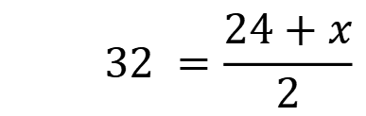
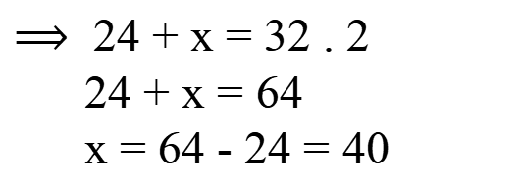
?5
C
Tính x trên hình vẽ:
Ta có: AD // BE // CH (Cùng vuông góc với DH)
B
A
x
24m
32m
Xét hình thang ADHC có:
AB = BC (gt)
BE // AD, BE // CH (cmt)
D
E
H
=> BE là đường trung bình của hình thang ADHC
(m)

Slide 9
VỀ NHÀ
-Học lí thuyết
-Làm BT 23, 24, 25 SGK tr 80

